Slide 1
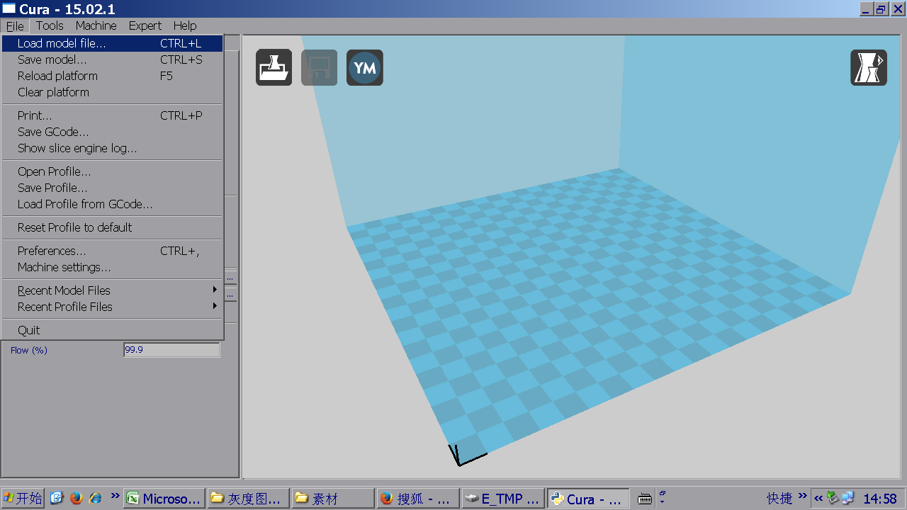
灰度图浮雕打印（Cura）
智博3D打印机
【File】-> 【Load Model File】

Slide 2
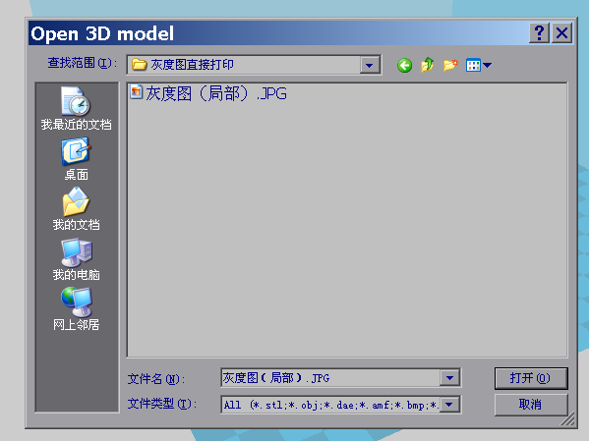
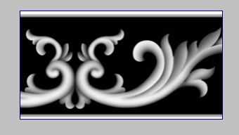
Cura打开灰度图
智博3D打印机
网上下载一张自己喜欢的高清灰度图，
刚开始练习时建议使用智博提供的雕刻机使用灰度图素材。

Slide 3
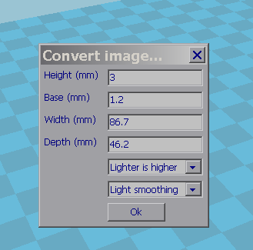
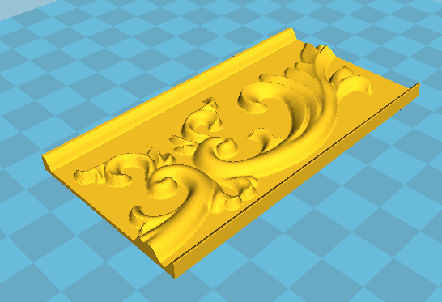
浮雕模型参数
1.浮雕深度
2.剩余厚度
智博3D打印机
外形尺寸（自动）
3.阳刻
4.光滑度
1.浮雕深度，根据自己的图片选择一个适合的，这里设定3mm。
2.剩余厚度，最好设定为喷嘴倍数，这里选择1.2mm
3.阳刻阴刻，看你想得到什么效果，这里选择阳刻效果
4.光滑度，根据素材清晰度而定，这里选择一般。

Slide 4
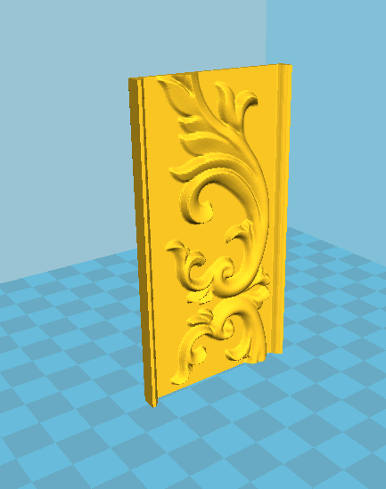
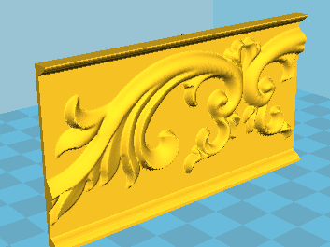
设定模型Z方向
3
1
2
智博3D打印机
平躺着打印，还是立起来打印，还是横着打印，
平躺打印速度最快，但由于层高因素会有梯田效果，会影响z方向弧面效果。
看模型特点，以及你自己的纹路喜好，这里选择的第三种。

Slide 5
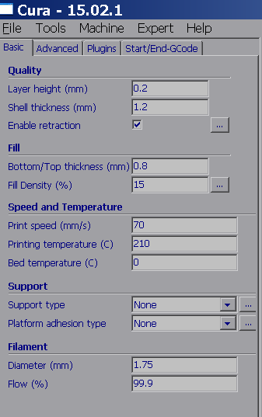
填充率
这里由15%改为100%
智博3D打印机
补充：
你如果想把浮雕用在灯罩上，
通过透光度显示处图案的明暗效果，
请把填充率设为100%

